Slide 1












Auth: Denilson, Layrton e Siméia.

Slide 2





Nossa missão:
Implementar uma aplicação, onde, a partir do mapa (bidimensional) de uma cidade (com suas quadras,ruas e construções (prédios, casas, praças)), o software posso dizer para o usuário qual o caminho que ele deve tomar para ir, de carro, de um ponto A para um ponto B. Para facilitar o trabalho, a cidade vai ser projetada como em uma espécie de tabuleiro de batalha naval, onde os quadrinhos irão representar objetos específicos (as construções, as ruas, etc.). Uma vez que o usuário diz o
ponto de partida e para onde ele deseja ir, a aplicação irá mostrar o percurso que ele deve fazer. Obviamente, obstáculos(construções, etc.) devem ser evitados. Se um engarrafamento é identificado (este engarrafamento é aleatório e deve ser produzido pela aplicação), o software irá traçar um caminho alternativo. A aplicação deve ser capaz de guardar mapas de cidades diferentes. A definição do mapa de uma cidade deve ser feita a partir de uma interface onde um usuário vai definir onde ele quer casas, prédios, ruas, etc., utilizando, para isso, o conceito de “quadrinhos” neste “tabuleiro bidimensional”. Obs.: Para agilizar a apresentação, você já deve levar algumas cidades prontas (pode fazer isso com o uso de arquivos – mais elegante que códigos fixos).

Slide 3
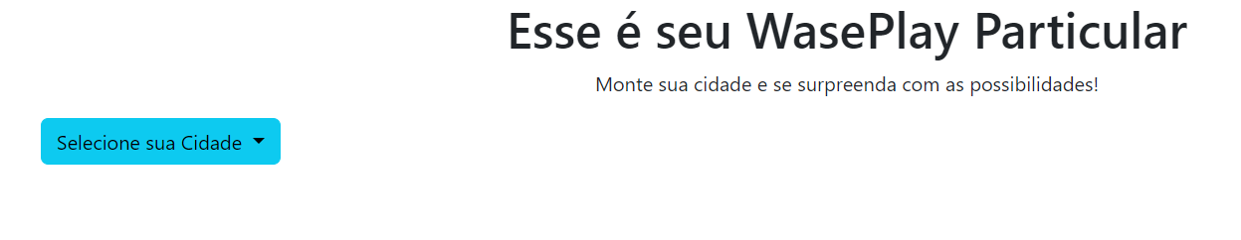
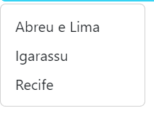
Matrizes
let mapa = [[]];
15
8
4
14
12
10
Abreu e Lima
Igarassu
Recife

Slide 4
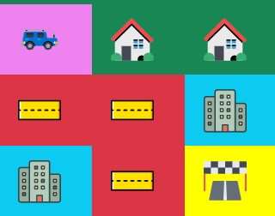
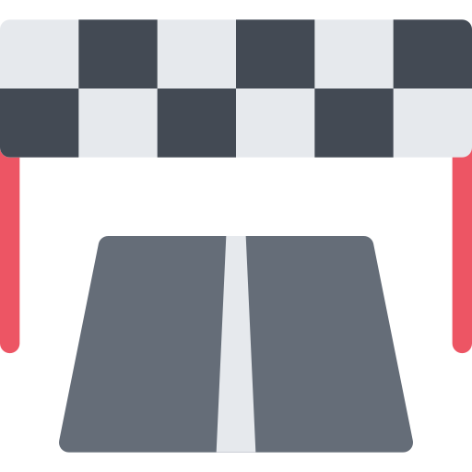

Esquema da matriz
Ex.:
0
3
1
-2
[ [ 2,0,0 ],
[ 1,1,-2 ],
[ -2,1,3 ] ]
2
-1

Slide 5
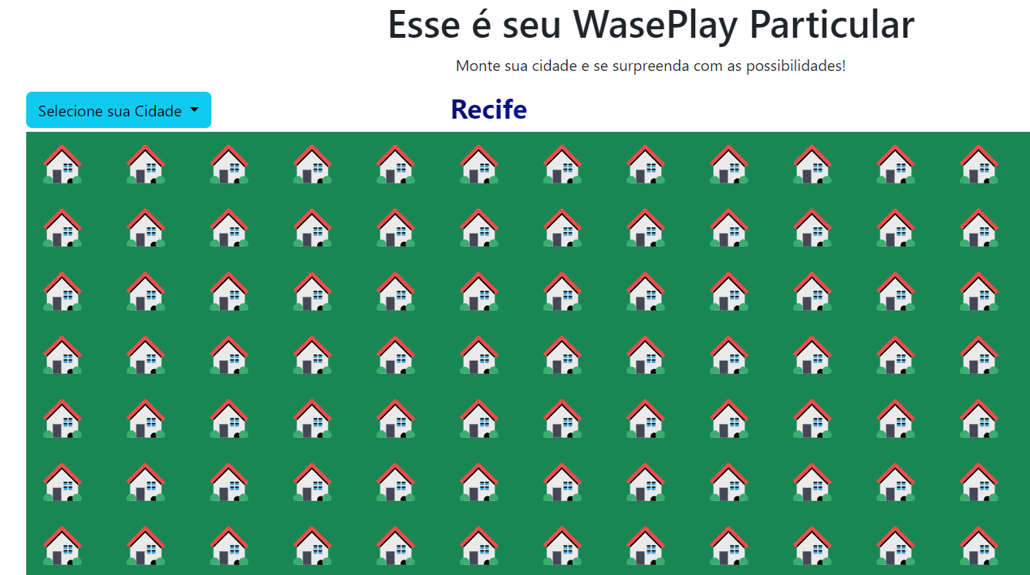

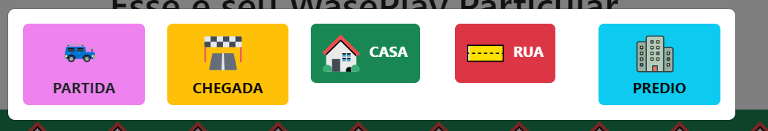
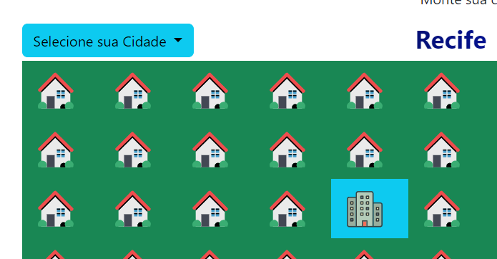
Interação intuitiva
Design responsivo
Personalização

Slide 6





